Slide 1
대기 오염도 측정기
8조 프레젠테이션

Slide 2
대기 오염도 측정기
기획 배경
벤치마킹
주요서비스
INDEX

Slide 3
기획 배경

Slide 4
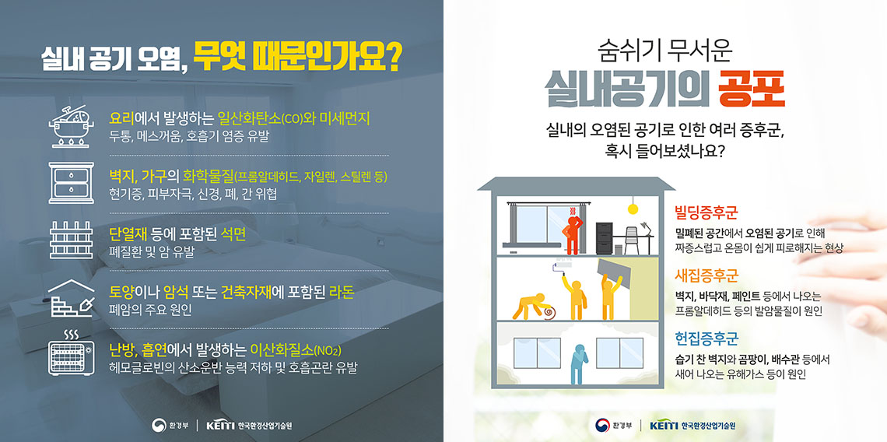
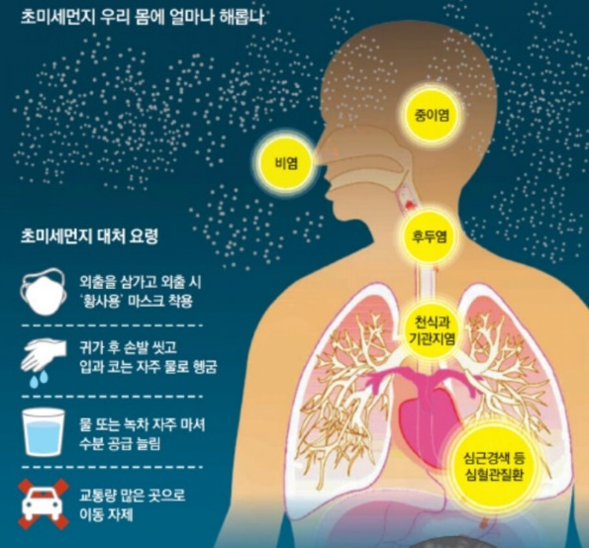
기획 배경
벤치마킹
주요 서비스
01
대기오염의 심각성
02
03
04
미세먼지는 대기중에 떠다니거나 흩날려 내려오는 입자상의 물질로서, 미세 중금속 함유량이 매우 높다.
세계보건기구(WHO)에서는 미세먼지를 1급 발암물질로 지정하였다.
미세먼지 뿐만이 아닌 실내의 대기오염도 심각한 수준이다.

Slide 5
기획 배경
벤치마킹
주요 서비스
01
대기오염의 종류
02
오염물질 | 발생원인 | 인체피해
이산화질소(NO₂) | 자동차 배기가스, 난방 등 연소과정에서 발생 | 눈, 코의 점막을 자극하고, 호흡기 질환, 천식, 심장병, 폐활량 저하 등 만성적인 질환
오존(O₃) | VOCs및 질소산화물의 광화학반응에 의한 2차 오염물질로 발생됨. 사무실의 복사기, 레이저프린터 등 | 눈이 따갑거나 코가 맵고 가슴이 답답함. 시각장애, 기도저항 증가, 폐활량 저하, 심할경우 호흡곤란
휘발성유기화합물(VOCs) | 페인트, 도료등 화학 관련업체, 자동차 | 대기중의 미량으로 치명적인 암을 유발
포름알데히드(HCHO) | 합판, 베니아판 등 나무제품, 접착제, 절연장치 등에서 가스로 방출 | 오랫동안 노출되었을 경우 정서적 불안정, 기억력 상실, 정신집중의 곤란등을 유발함. 눈, 코 및 호흡기에도 만성적 자극
암모니아(NH3) | 유기물 부패시 생성, 화학비료 제조, 도금, 냉동, 표벅, 나일론제조 공장 등 | 눈, 기도 등 호흡기 자극증상, 혈당, 폐수종 등 유발
이산화황(SO2) | 화력발전소, 제련소, 제철업, 황 함유, 연료의 연소등 | 기관지염, 천식, 폐기종, 폐렴 등
미세먼지 | 중국발 미세먼지, 공장 매연이나 화석연료 사용, 자동차 배출가스, 일상생활 속에서 가스 등 화력을 사용한 조리와 청소기 사용등 | 체내 MIF단백질 분비 증가로 기관지염, 폐기종등 각종 염증 유발
03
04
대기오염의 종류는 여러가지로 미세먼지 뿐만 아니라 다양한 대기오염의 문제가 심각하다.
여러가지 대기오염이 인체의 심각한 영향을 끼치고 있다.
Notes:
미세먼지뿐만아니라 다양한 대기오염의 문제점도 심각하다.

Slide 6
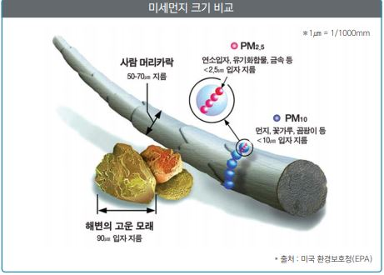
기획 배경
벤치마킹
주요 서비스
01
미세먼지?
02
03
04
㎛(마이크로미터)가 기준 크기이며 10㎛ 이하가 미세먼지, 2.5㎛이하부터는 초미세먼지로 분류

Slide 7
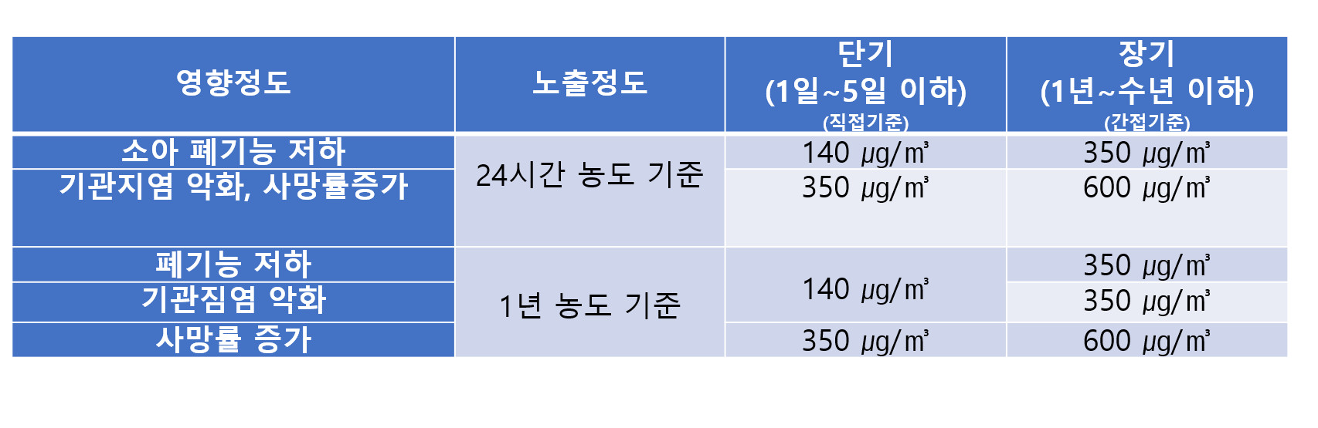
기획 배경
벤치마킹
주요 서비스
01
미세먼지 영향
02
03
04
미세먼지는 농도와 시간별로 다양한 질병을 유발한다.

Slide 8
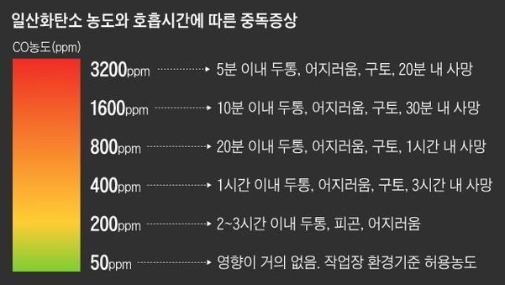
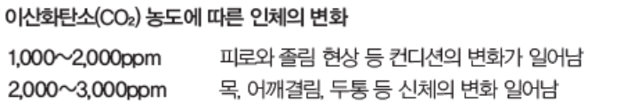
기획 배경
벤치마킹
주요 서비스
01
실내 대기오염 영향
02
03
04

Slide 9


기획 배경
벤치마킹
주요 서비스
01
본 서비스
02
03
04
실외 뿐만이 아닌 실내외 대기오염 피해를 줄일 수 있는 서비스

Slide 10
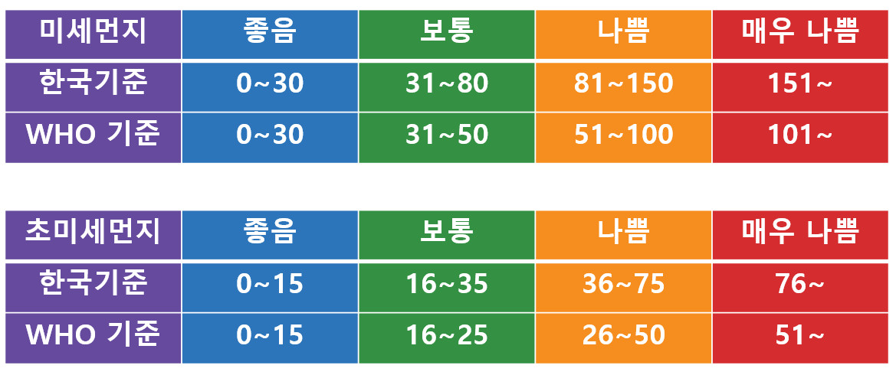
기획 배경
벤치마킹
주요 서비스
01
미세먼지?
02
03
04
미세먼지와 초미세먼지 수치 기준

Slide 11
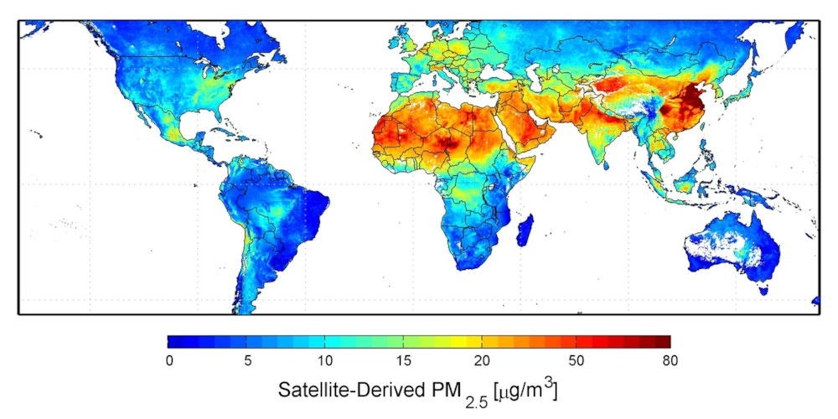
기획 배경
벤치마킹
주요 서비스
01
미세먼지 현황
02
03
04
PM2.5 미세먼지 분포도
미세먼지는 중국, 대한민국, 북한, 일본까지 피해를 주며 인도, 유럽, 베트남 북부 등에도 심각한 영향을 끼치고 있다.

Slide 12
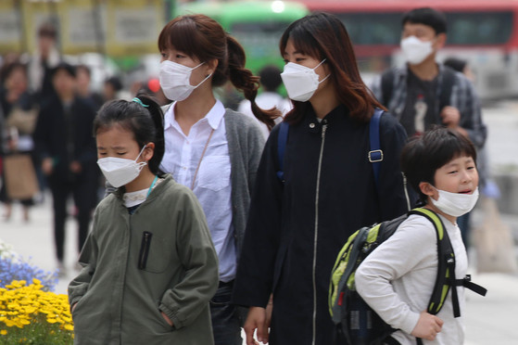
기획 배경
벤치마킹
주요 서비스
01
결론
02
03
04
본인과 가족의 건강을 위해 미세먼지에 관심을 가질 필요가 있다

Slide 13
벤치마킹

Slide 14
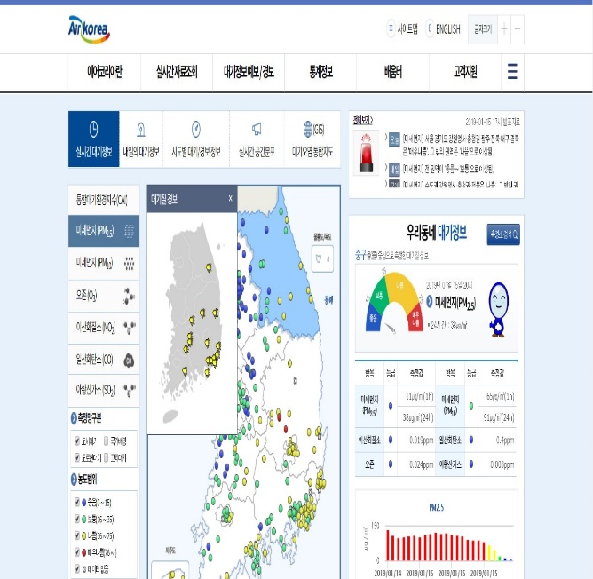
기획 배경
벤치마킹
주요 서비스
01
02
에어코리아
국내 대부분 지역의 대기 질 정보를 실시간으로 지역 및 동네 별로 시각화
03
벤치마킹할 요소
대기 질 정보를 실시간으로 지도에 표시
시도별 대기/경보 정보 표시
문자 서비스 실시
단점
사용자 바로 집 근처의 정보는 알기 힘듦

Slide 15
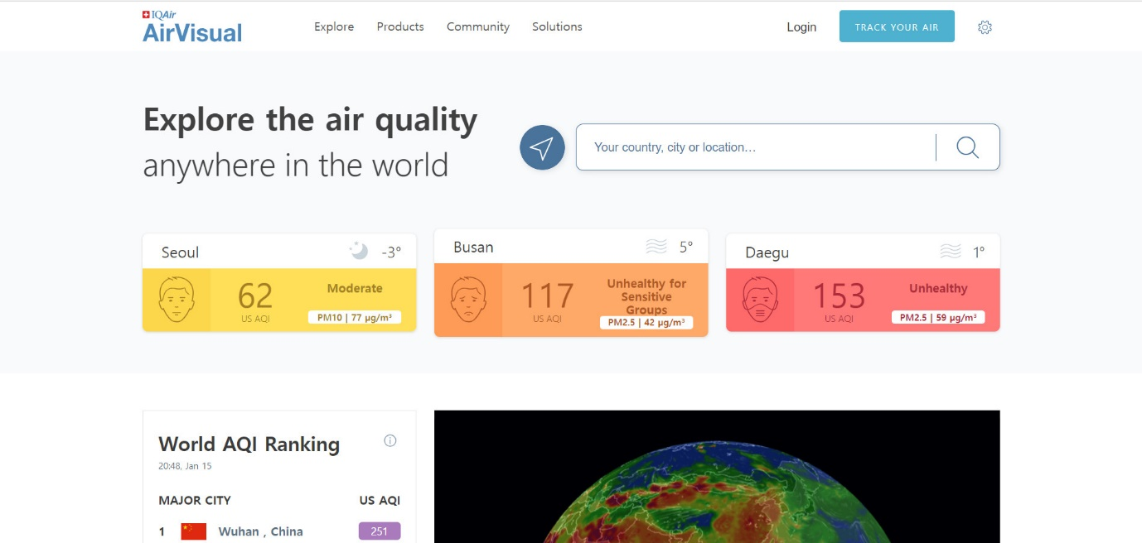
기획 배경
벤치마킹
주요 서비스
01
02
AirVisual
미세먼지와 같은 글로벌 대기오염 정도를 시각화해서 보여줌
80여개 국, 10000여개 도시 환경 오염물질을 구체적인 수치로 제공하여 각국의 오염 정도를 비교 및 파악
03
04
벤치마킹할 요소
05
72시간 앞선 미세먼지 예보 제공
장소 별 오염정도 비교

Slide 16
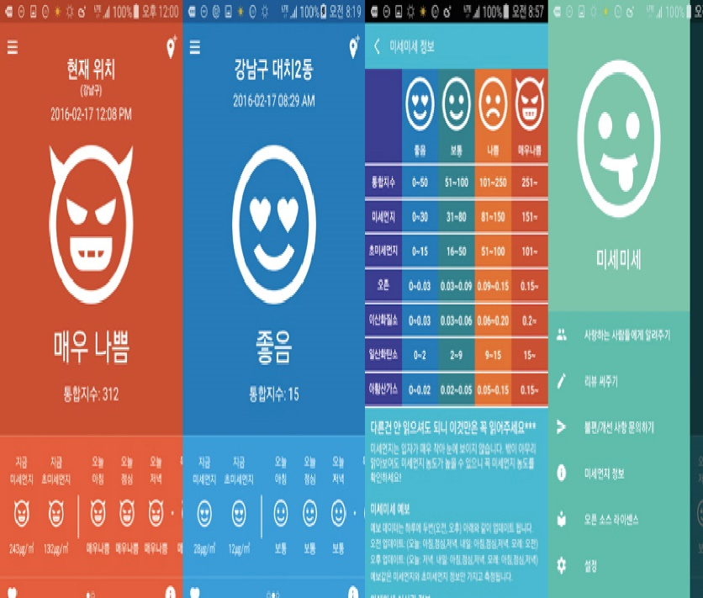
기획 배경
벤치마킹
주요 서비스
01
02
미세미세
실시간 미세먼지와 초미세먼지 정보를 디자인으로 보여줌
03
04
벤치마킹할 요소
05
간단한 디자인으로 어린이들도 보고 알 수 있음

Slide 17
주요 서비스

Slide 18
기획 배경
벤치마킹
주요 서비스
01
주요 서비스 3가지
1. 미세먼지 측정
사용자의 집에 설치된 미세먼지 측정기를 이용하여 온도, 습도, 미세먼지 현황 측정 및 모니터링
발생하는 미세먼지 기기의 오류, 문제를 쉽게 파악하고 집단에 대한 미세먼지 현황 출력
사용자가 외출 시 GPS를 바탕으로 사용자 주변의 미세먼지를 실시간으로 측정, 농도에 따른 알람을 보내준다.
2. 관제 서비스(B2B)
2. 실내 활동 장소 추천 서비스(B2C)
사용자의 GPS를 기준으로 실내 활동을 할 만한 장소를 추천
3. 알림 서비스

Slide 19

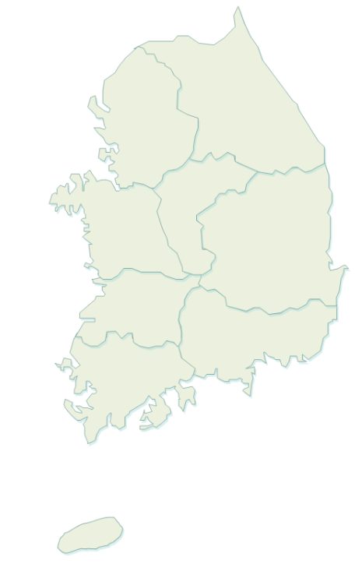

기획 배경
벤치마킹
주요 서비스
01
화면 정의
도 시 동
주소
구분 ㅁ 미세먼지 ㅁ 이산화탄소 등
현재
1시간 전
2시간 전

Slide 20
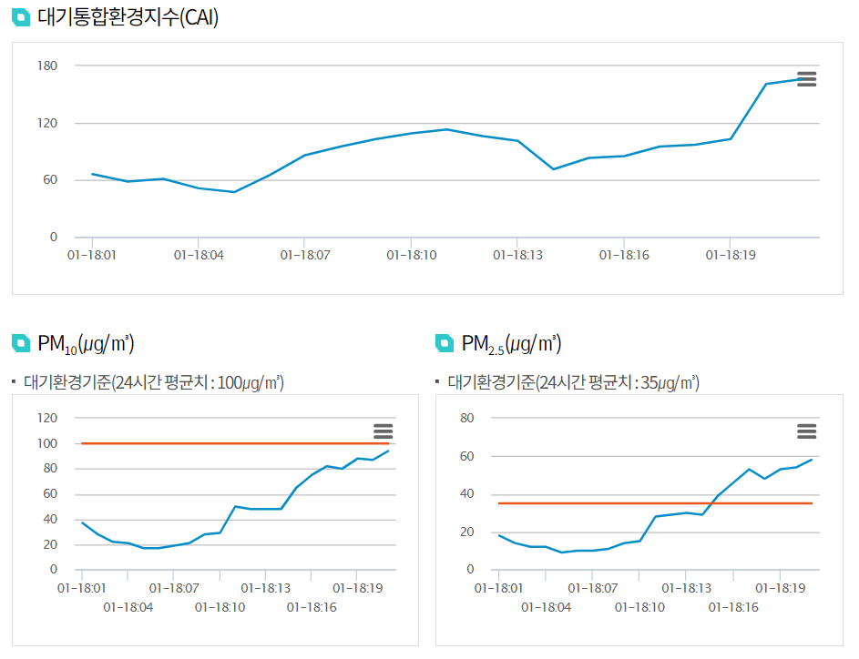


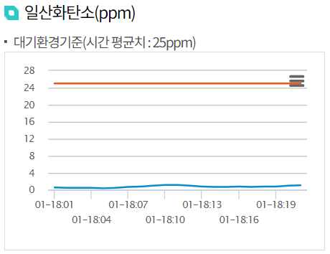
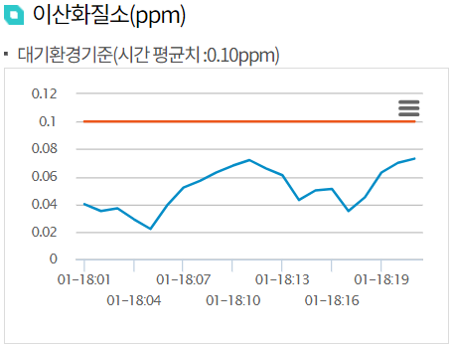
기획 배경
벤치마킹
주요 서비스
01
화면 정의
도 시 동
주소
구분 ㅁ 미세먼지 ㅁ 이산화탄소 등

Slide 21


기획 배경
벤치마킹
주요 서비스
01
화면 정의
2019년 1월 18일 금요일 0℃ / 7℃
날씨
시각 | 24시 | 3시 | 6시 | 9시 | 12시 | 15시 | 18시 | 21시
기온
습도
미세먼지 (PM₁₀)
미세먼지 (PM_{2.5})
강수확률 | 20% | 10% | 10% | 1% | 2% | 2% | 2% | 10%

Slide 22
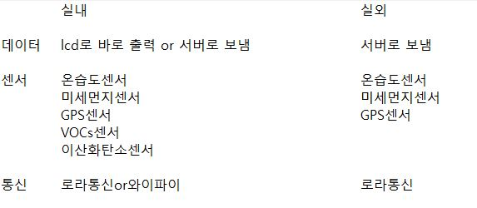
기획 배경
벤치마킹
주요 서비스
01
대기 측정 센서

Slide 23
Thank you

